Slide 1



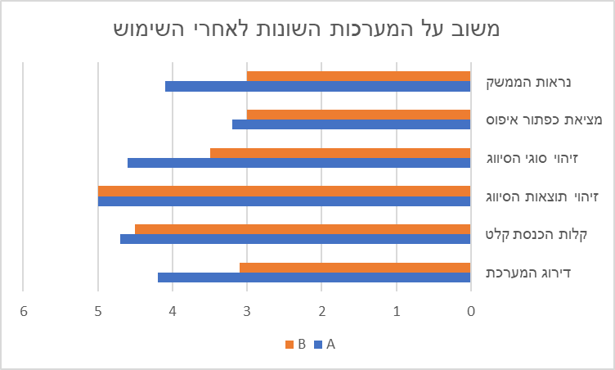

מערכת המציעה שירות של סיווג תמונות על פי האובייקטים המופיעים בהן. בפרט, המערכת שפיתחנו מקבלת אוסף תמונות של פרחים, ומסווגת אותם לפי 5 סוגים שהוגדרו מראש – Daisy, Rose, Dandelion, Sunflower, Tulip.
מערכת מבוססת CNN לסיווג תמונות פרחים לפי סוג הפרח
System A
 | Daisy | Dandelion | Tulip | Rose | Sunflower
True Positive | 10 | 8 | 9 | 9 | 10
False Positive | 0 | 0 | 1 | 1 | 2
True negative | 40 | 40 | 39 | 39 | 38
False negative | 0 | 2 | 1 | 1 | 0
Precision | 1 | 1 | 0.9 | 0.9 | 0.8334
Recall | 1 | 0.8 | 0.9 | 0.9 | 1

